Slide 1
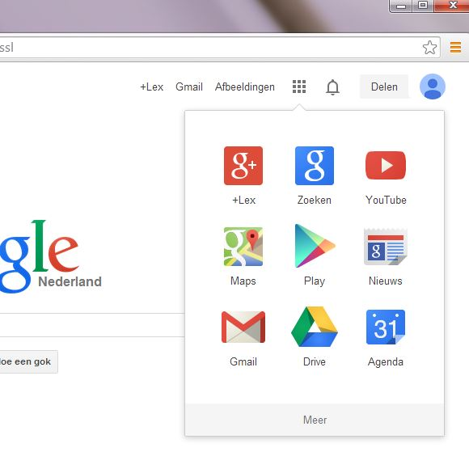
Google drive

Slide 2
ICT/mentor
Leerling1
My Drive
My Drive
Werkmap
AC klas H2A
Inleveren
Portfolio
Shared with me
Docent
My Drive
Leerling2
My Drive
Prive
Werkmap
Inleveren
Shared with me
Portfolio
Shared with me
Notes:
ica

Slide 3
ICT/mentor
Leerling1
My Drive
My Drive
Frans
Ned
Wisk
AC klas H2A
Werkmap
Werkmap
Werkmap
Inleveren
Inleveren
Inleveren
Portfolio
Portfolio
Portfolio
Shared with me
Docent Frans
Leerling2
My Drive
My Drive
Prive
Docent Ned
My Drive
Frans
Ned
Wisk
Werkmap
Werkmap
Werkmap
Prive
Docent Wisk
Inleveren
Inleveren
Inleveren
Shared with me
My Drive
Prive
Portfolio
Portfolio
Portfolio
Shared with me
Shared with me
Shared with me
Notes:
ica

Slide 4
ICT/mentor
Leerling1
My Drive
My Drive
Werkmap
AC klas H2A
Frans
Ned
Wisk
Inleveren
Inleveren
Inleveren
Portfolio
Shared with me
Docent Frans
Leerling2
My Drive
My Drive
Prive
Docent Ned
My Drive
Frans
Ned
Wisk
Werkmap
Werkmap
Werkmap
Prive
Docent Wisk
Inleveren
Inleveren
Inleveren
Shared with me
My Drive
Prive
Portfolio
Portfolio
Portfolio
Shared with me
Shared with me
Shared with me
Notes:
ica

Slide 5
ICT/mentor
Leerling1
My Drive
My Drive
Werkmap
AC klas H2A
Frans
Ned
Wisk
Inleveren
Inleveren
Inleveren
Portfolio
Shared with me
Docent Frans
Leerling2
My Drive
My Drive
Prive
Docent Ned
My Drive
Frans
Ned
Wisk
Werkmap
Werkmap
Werkmap
Prive
Docent Wisk
Inleveren
Inleveren
Inleveren
Shared with me
My Drive
Prive
Portfolio
Portfolio
Portfolio
Shared with me
AC klas H2A Wisk
Shared with me
Shared with me
Notes:
ica

Slide 6
Stappenplan
ICT of mentor maakt een klassenmap aan
Hier kunnen documenten worden geplaatst die iedereen die met die klas te maken heeft aangaan
Leerling maakt voor elk deelnemend vak een werkmap, een inlevermap en een portfoliomap aan
De ‘werkmap’ bevat documenten die nog niet af zijn
De ‘inlevermap’ bevat werkstukken die ingeleverd moeten worden c.q. waar de docent feedback op kan geven
De ‘portfoliomap’ bevat werkstukken die de leerling wil bewaren
Leerling deelt de inlevermap van een vak met de vakdocent
Alleen de inlevermap is zichtbaar voor de (vak)docent, de andere mappen zijn privé

Slide 7
Opties
Vakdocent maakt voor een klas een map aan en deelt dat met alle leerlingen uit die klas
Hiermee kan een docent voor alleen dat vak documenten met de hele klas delen
Docent maakt binnen Google Drive – My Drive een mappenstructuur aan en verplaatst gedeelde mappen daar naartoe
Hiermee houd je de boel overzichtelijk
Hiermee worden gedeelde mappen ook op je desktop/laptop Google Drive map gesynchroniseerd (kun je off-line werken) NB: niet op vaste PC’s op school, alleen op eigen devices!

Slide 8
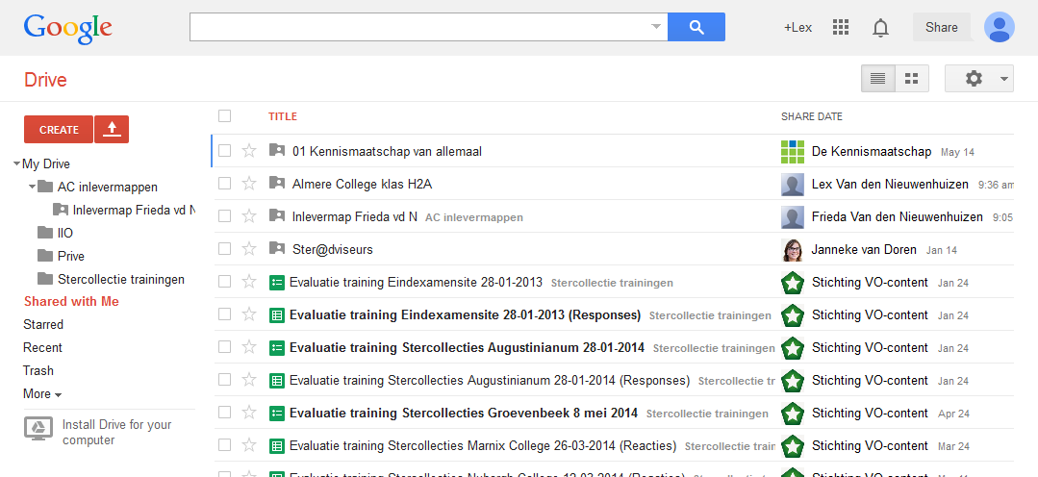

Slide 9
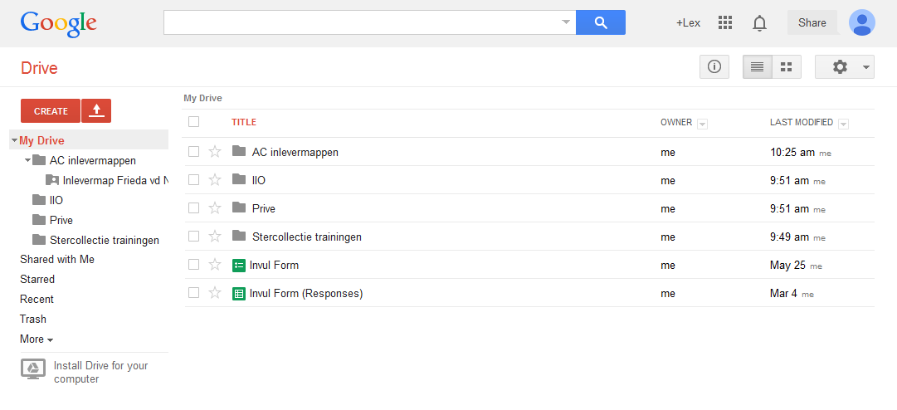

Slide 10
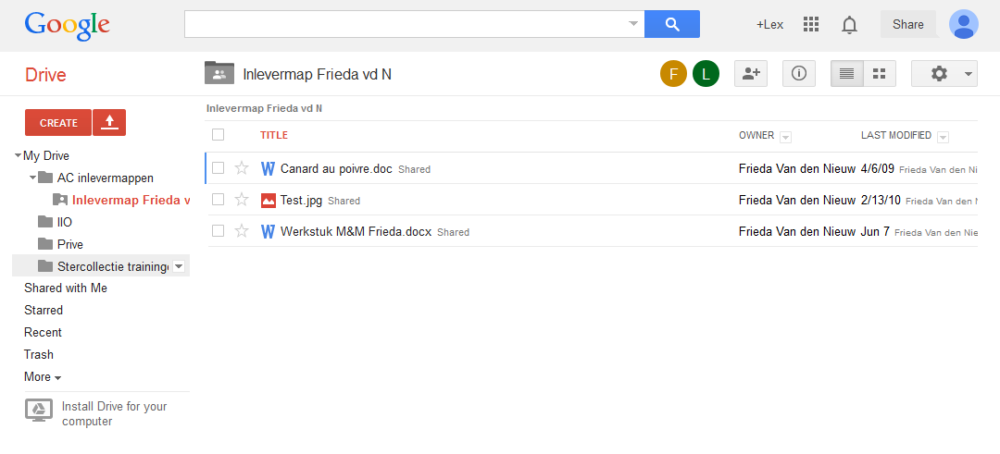

Slide 11
Structuur in ‘Shared with me’ map
Maak in de ‘My Drive’ map de gewenste mappenstructuur aan
Prive
Werkgroep Beta
Almere College
Klas H2A
AC klas H2A
AC klas H2A wisk
Inlevermap Frieda v.d. N
Inlevermap …
Klas …
AC klas …
AC klas … wisk
Inlevermap …
Inlevermap …
Klas …
Verplaats de mappen uit ‘Shared with Me’ naar de ‘My Drive’ map
Synchronisatie op de ‘desktop’ forceren door Google Drive op te starten → off-line werken (niet op vaste PC’s school!)
In gesharede documenten kun je real-time samenwerken!
Zelf aanmaken in My Drive
Slepen/verplaatsen van Shared with Me

